Slide 1
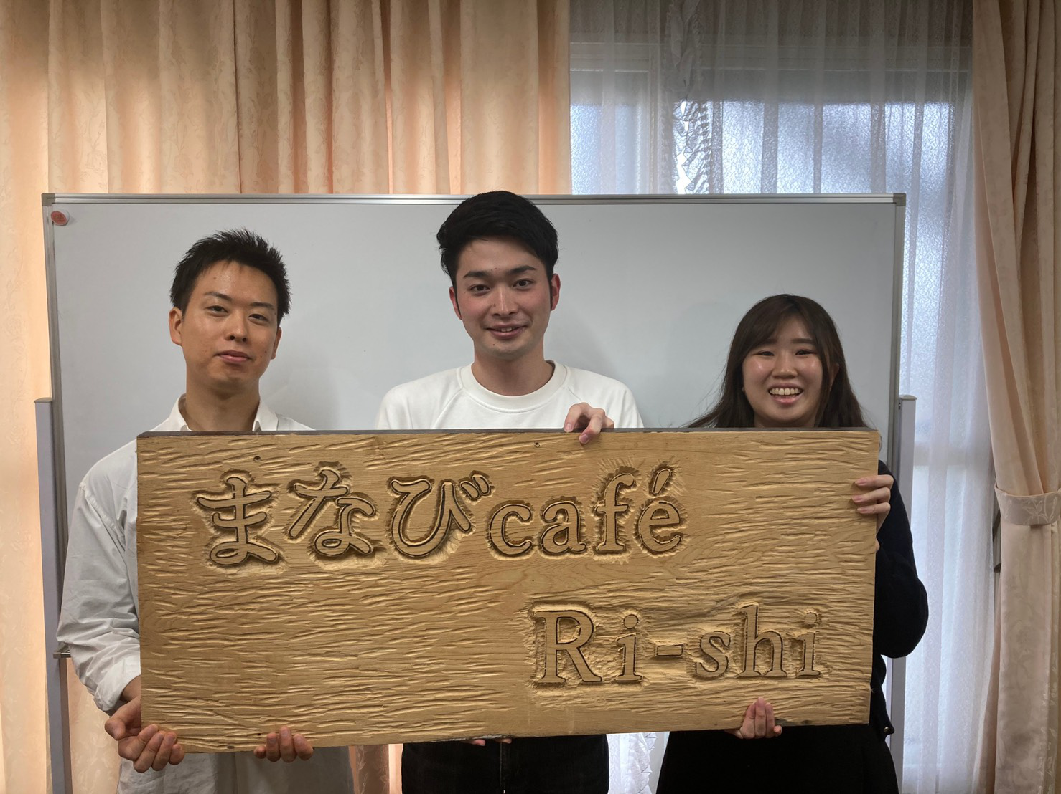
佐藤 諒
利尻町
地域おこし協力隊
兵庫県 西宮市
沓形地区
公営塾スタッフ
数学担当
2023年9月末まで
出身：
活動場所：
活動内容：
任期：
地域おこし協力隊になったきっかけは、元々ボランティアに興味があり北海道にも憧れがありました
そこで調べている時に利尻の募集をみつけて応募しました。
面接の時が初の利尻でしたが、利尻の空気を好きになり利尻に来れて非常に満足しております。

Slide 2
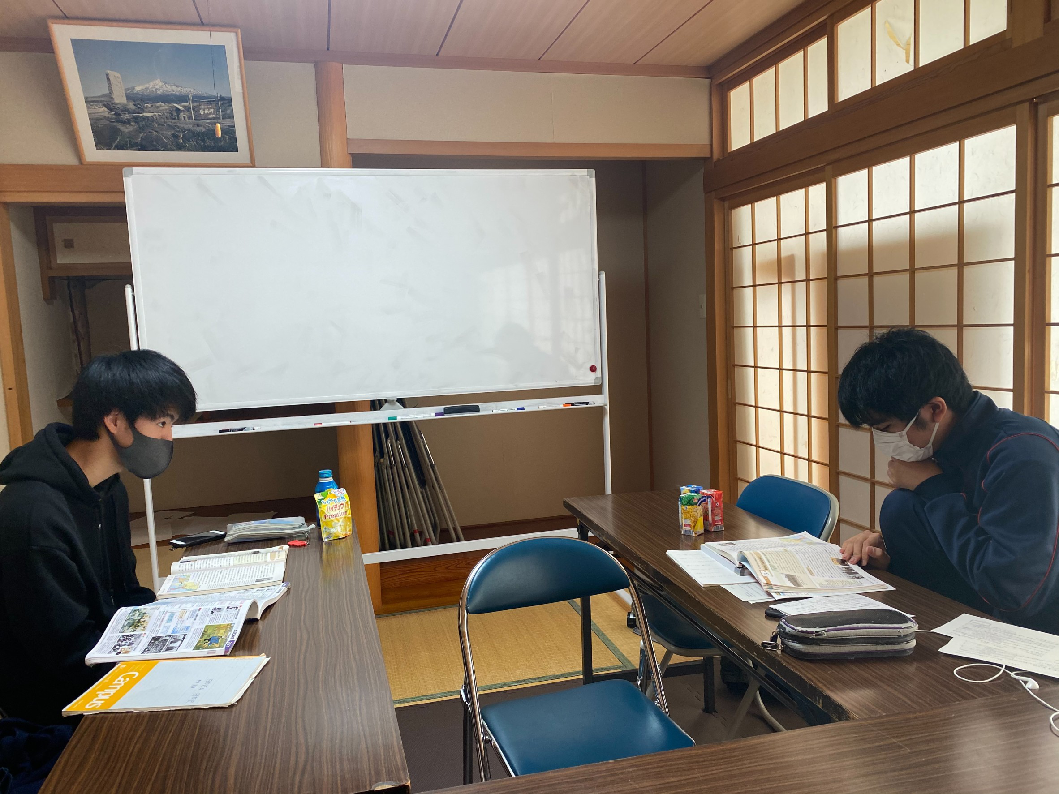
利尻町
地域おこし協力隊
活動内容
・利尻校生へ学習指導
高校授業の復習
中学範囲の復習
・大学受験指導
志望校の提案
受験方法の提案
受験対策
・中学生への公営塾の告知
体験塾の開催

Slide 3
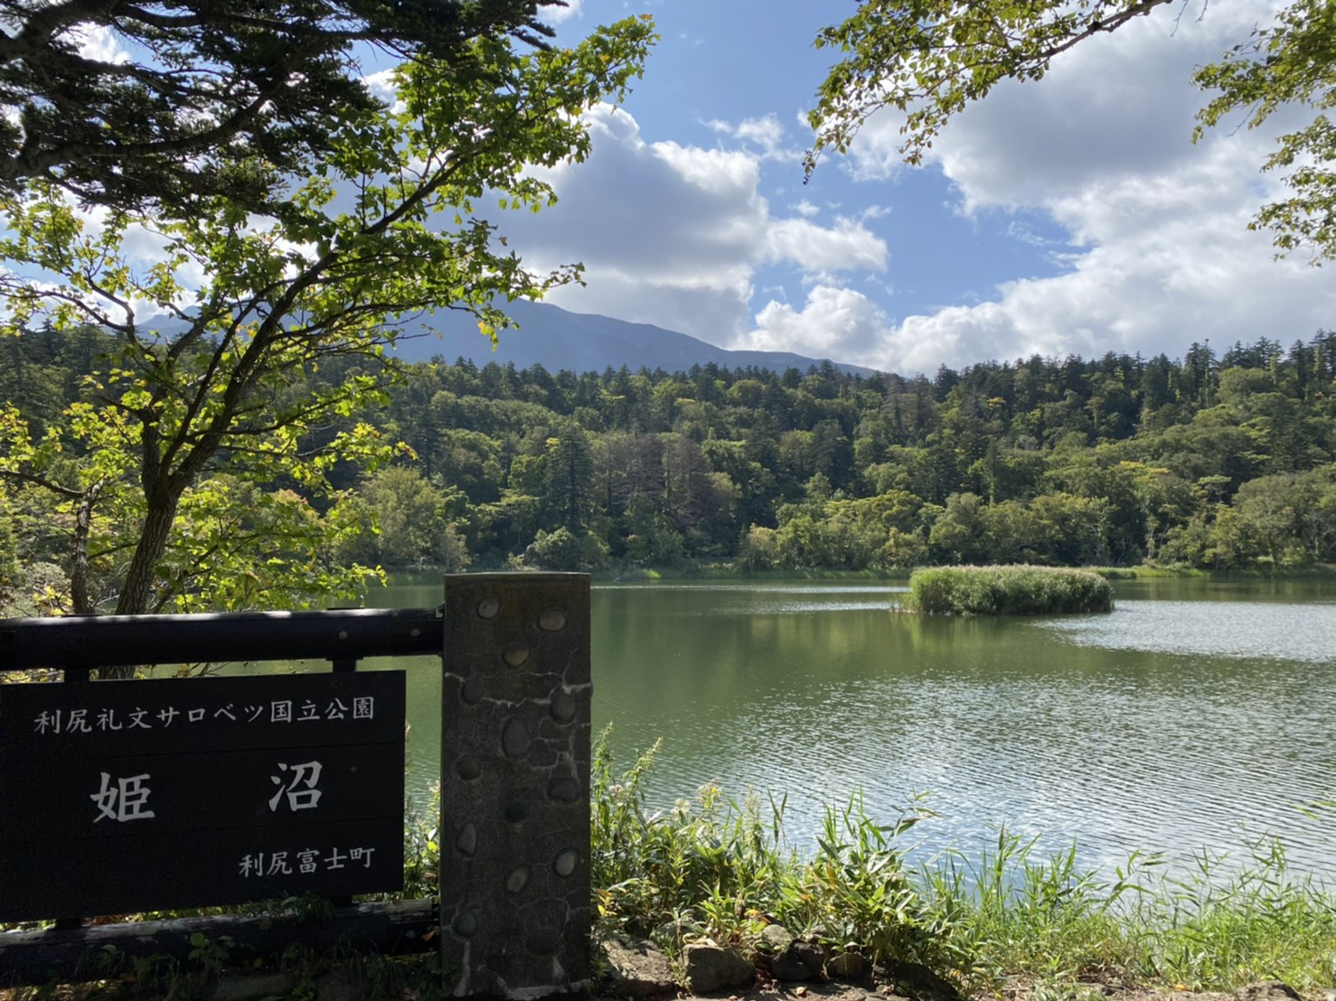
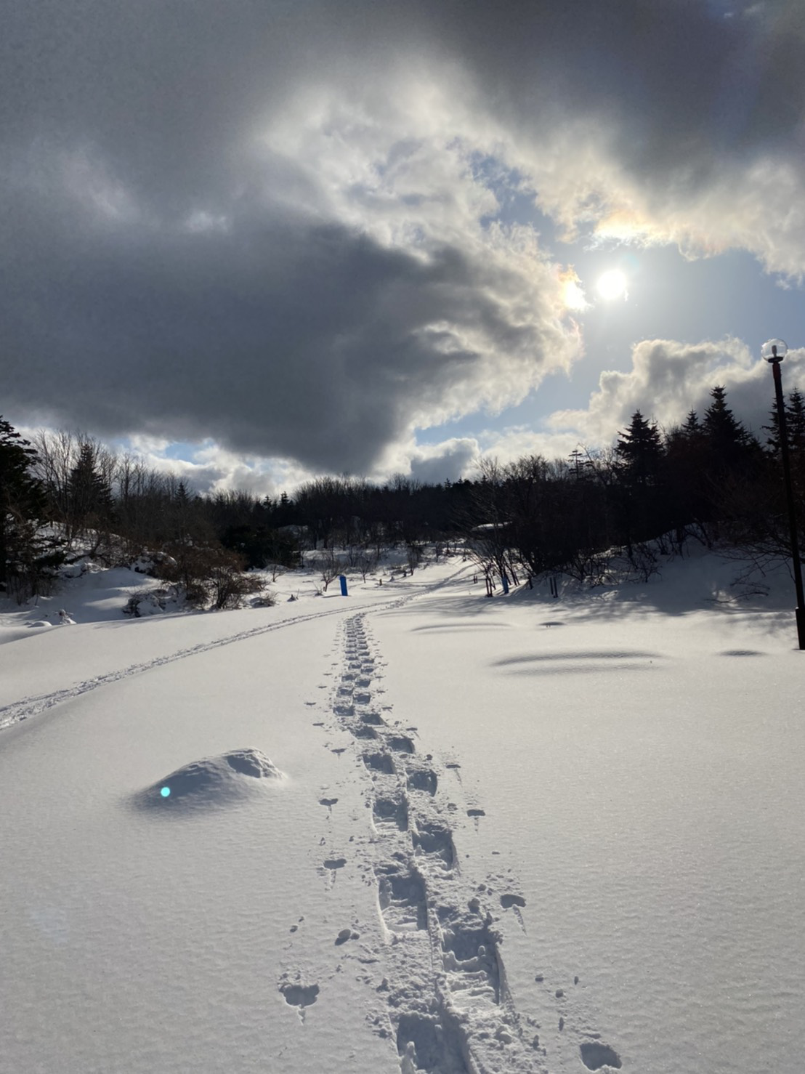
来年度以降の目標
北海道 利尻町
地域おこし協力隊
発表資料
・学生の意識改革・・・・・・・「勉強がすべてじゃない」を逃げに使わない
・任期終了後の計画・・・・・・・・・資格取得、学生のモデルとなる仕事づくり
・富士町、礼文の協力隊との連携・・・・・・・3町協力して最北の観光地、子育て支援の充実へ

